Slide 1
SnSDK Framework
Software & System Development Kit
개발 노트
Ver. 2

Slide 2
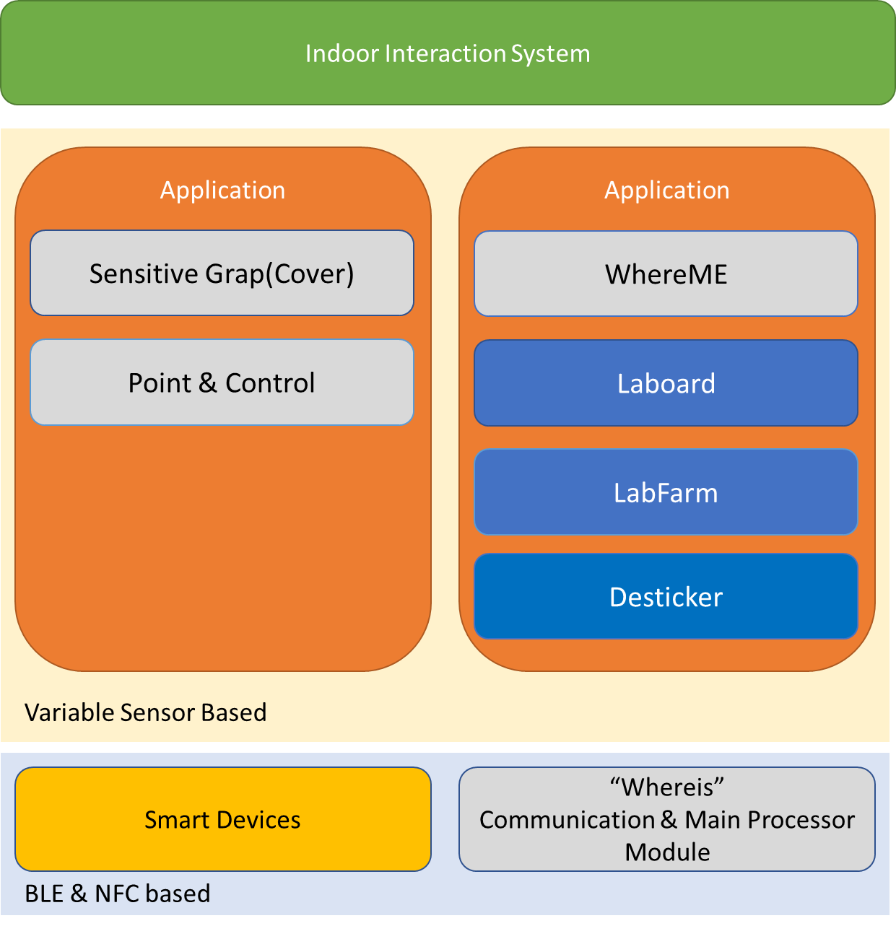
시스템 구성 v1

Slide 3
SnSDK 프레임워크(Whereis) 요구사항 (논의중..)
통신 환경에 따른 컨트롤러 제공(Bluetooth, Wifi, NFC 등)
이기종간의 센서 디바이스를 통합 연결할 수 있는 드라이버 제작에 필요한 인터페이스 제공
사용자 서비스 어플리케이션 제작에 필요한 인터페이스 제공
노드들 간 공유 데이터 관리
디바이스A가 디바이스B의 센서 데이터를 요청하면 사용자 어플리케이션 레벨에서 권한을 확인 후 처리하여 센서 데이터 송신
디바이스 설치 환경에 맞는 다양한 통신(라우팅 프로토콜, 데이터공유 등) 방법 지원

Slide 4
Structural Overview of the Framework v1.2
User Interface
Configuration
APPLICATION LAYER
Service Interface
Event Manager
Device Manager
Application Layer
Device Interface
Driver Manager
Security Manager
SnS Middleware
Driver Layer
Security Layer
Network Manager
Protocol Provider
Network Layer
BLE
NFC
Wi-Fi
Zigbee
PHYSICAL LAYER

Slide 5
Middleware 주요 기능

Slide 6
Network Layer
Network Manager
Network Controller
BLE,NFC,Wi-fi 제어
통신 채널 관리
Protocol Provider (Issue)
노드간 통신 프로토콜 관리 (issue)
XML, or ??
용도/토폴로지에 따른 프로토콜 추가/삭제/선택

Slide 7
Device layer
Driver Manager
연결된 Device 관리
디바이스 데이터 관리
XML 등의 데이터 통신 프로토콜 이용
각각의 디바이스에서 받아오는 정보의 종류를 알 수 없으므로 동기적으로 데이터를 생성하고 받을 수 있는 XML등과 같은 데이터 프로토콜 필요
Driver Interface
디바이스 드라이버 제작에 필요한 인터페이스 제공

Slide 8
Application Layer
Service Interface
Application 서비스에 필요한 인터페이스 제공
Event Manager
센서 드라이버 단계에서 발생할 수 있는 이벤트 관리
Device Manager
Device 레이어의 Driver manager와의 통신
디바이스 정보 제공
데이터 관리

Slide 9
Security Layer
Security manger

Slide 10
Data Flow Diagram

Slide 11
Top level DFD
Network Device
Sent Packet
Received Packet
SnSDK
0
Requested Data
Device Data
Application
External
Device
Request
Device Request Info

Slide 12
level 0 SnSDK
Request
Requested data
Application Management
3
App data
App Request info
Received data
Device Info
Network Management
1
External
Device Management
2
Sent Packet
Device Data
Received Packet
Device Control Info
Notes:
Network Management
네트워크 관리
통신, 채널 관리
각 기능별 데이터 교환 처리
프로토콜 관리
External Device Management
외부 디바이스 관리
센서, 디바이스 등
Application Management
응용 프로그램 관리

Slide 13
Diagram 1 Network Management
Comm. Protocol
Management
1.2
Protocol Info.
Protocol Request
Network
Control
1.1
Comm.
Management
1.3
Sent Info
Sent Packet
Received Info
Received Paket
Received Data
App data
Notes:
Network Control
데이터 통신 관리
수신 데이터 분석
수신된 데이터를 분석하여 각 응용 기능별로 분배
Comm. Protocol Management
프로토콜 관리
추가/삭제/수정 등
선택된 프로토콜 제어
Comm. Management
물리적 네트워크 관리
데이터 송수신 기능

Slide 14
Diagram 1.1 Network Control
Received App Data
Sent User Data
Data interpretation
1.1.1
App Data
Transmission
1.1.2
Received Info
App Data
Sent info
Received Data
Request Route
Route Data
Routing Data
Transmission
1.1.3
Route
processing
1.1.4
Request Route
Routing Info
Sent info
Route Data
Protocol Request
Notes:
Data Interpretation
수신된 데이터를 분석하여 각 기능별로 분배
기능
라우팅 처리
현재 노드가 최종 목적지가 아닐 때 목적지를 위한 라우팅 방법 제공
앱 데이터 처리
현재 노드에서 활성화 되어 있는 응용프로그램에 대한 데이터 처리
App Data Processing
응용 단계로 데이터 전달
Routing Data processing
중간 노드 역할을 위해 다음 노드 에 데이터 전달
라우팅을 위해 라우팅 데이터 요청
Route Processing
현재 노드의 라우팅 정보 저장(?)
목표 노드를 위한 다음 노드의 정보 제공

Slide 15
Diagram 2 External Device Management
Device Information
Device
Interface
2.1
Device
System
Management
2.2
Device Control Info
Device Req Info
App Request Info
Device Response Info
Device State Info
Device Info
Responded Device Info
Device Driver Boundary
Notes:
Device Interface
System Driver Boundary
Device System Management
Driver Control Boundary

Slide 16
Diagram 2.1 Device Interface
Device Res. Info
Device Contr. Info
JNI
Cross
Compile
2.1.3
Res Data
Sensing Data
App Requested Sensing Data
Result Info
Control Info
Control Info
Device
Controller
2.1.1
Device
Sensing
2.1.2
Device State Info
Device Req. Info
Device Req. Info
Device State Info
Device Information
Notes:
Device Controller
To use the device which is only controlled by
Device Sensing
To use the device which is controlled by and sends the data.
JNI Cross Compile
Cross Compile library for JNI to C

Slide 17
Diagram 2.1.1 Device Controller
Res. Data
Control Info
Device
Control
2.1.1.1
Result Data
Device Command
Dev Info
Dev Info
Result Info.
Analyze
Request
2.1.1.2
Processing
Result
2.1.1.3
Device Information
Device Req, Info
Device State Info

Slide 18
Diagram 2.1.2 Device Sensing
Sensing Data
Control Info
Device
Control
2.1.2.1
Raw Data
App Requested Sensing Data
Device Command
Dev Info
Dev Info
Analyze
Request
2.1.2.2
Response
Data
2.1.2.3
Device Information
Device Req, Info
Device State Info

Slide 19
Diagram 2.2 Device System Management
App Request
Interpreter
2.2.1
Device
Initialization
2.2.2
App Request Info
Init Command
Device Init Info
Device Control
Init Request
Res. Result
Device
Comm.
2.2.3
Device
State
Control
2.2.4
Dev Contr Info
Res. Dev Info
Dev State Info
Req. Dev Info
Dev Info
Dev Info
Dev State Info
Device Information
Notes:
App Request Interpreter
Analysis the App request information
Process controlling the device or initializing the device
Device initialization
Initialize the device
Set the device port
Confirm the Library Location
Initialize the BBBIO and Sensor’s setting
Device Communication
Connect the Device and Application
getDevice(int Device.id)
Device state Control
Manage the device state
Add
Remove
HasDevice
isDevice
getDeviceID
…

Slide 20
Diagram 3 Application Management
Scheduler
3.1

Slide 21
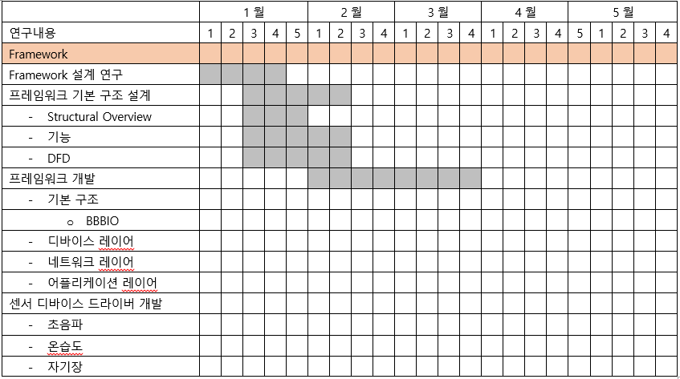
Schedule

Slide 22
Updated
1/19/2015 – 프레임 워크 주요 구조 논의 및 설계
1/26/2015 – 프레임워크 수정, 주요기능 추가, DFD 설계
Top Level, Level 0, D1 Network Management
2/02/2015 – DFD 추가 설계 및 수정
D1 Network Management
D2 External Device Management
2/05/2015 – DFD 추가 설계 및 수정
D2.1 Device System Management
D2.2 Device System Initialization
D2.3 Device Information Management
D2.3.1 Information Controller

Slide 23
Updated
2/20/2015 – Updated External Device management

